Slide 1
作业提示
2021.5.11

Slide 2
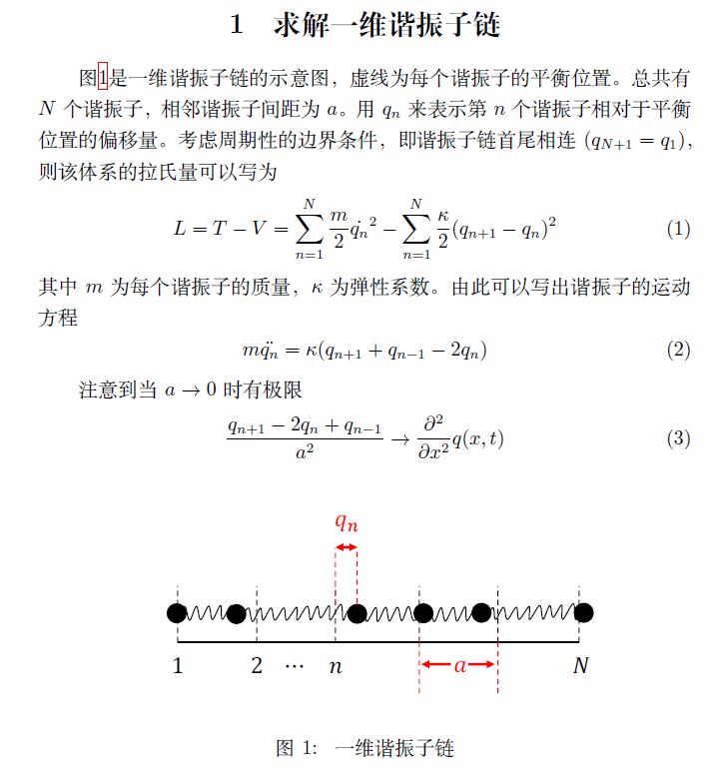
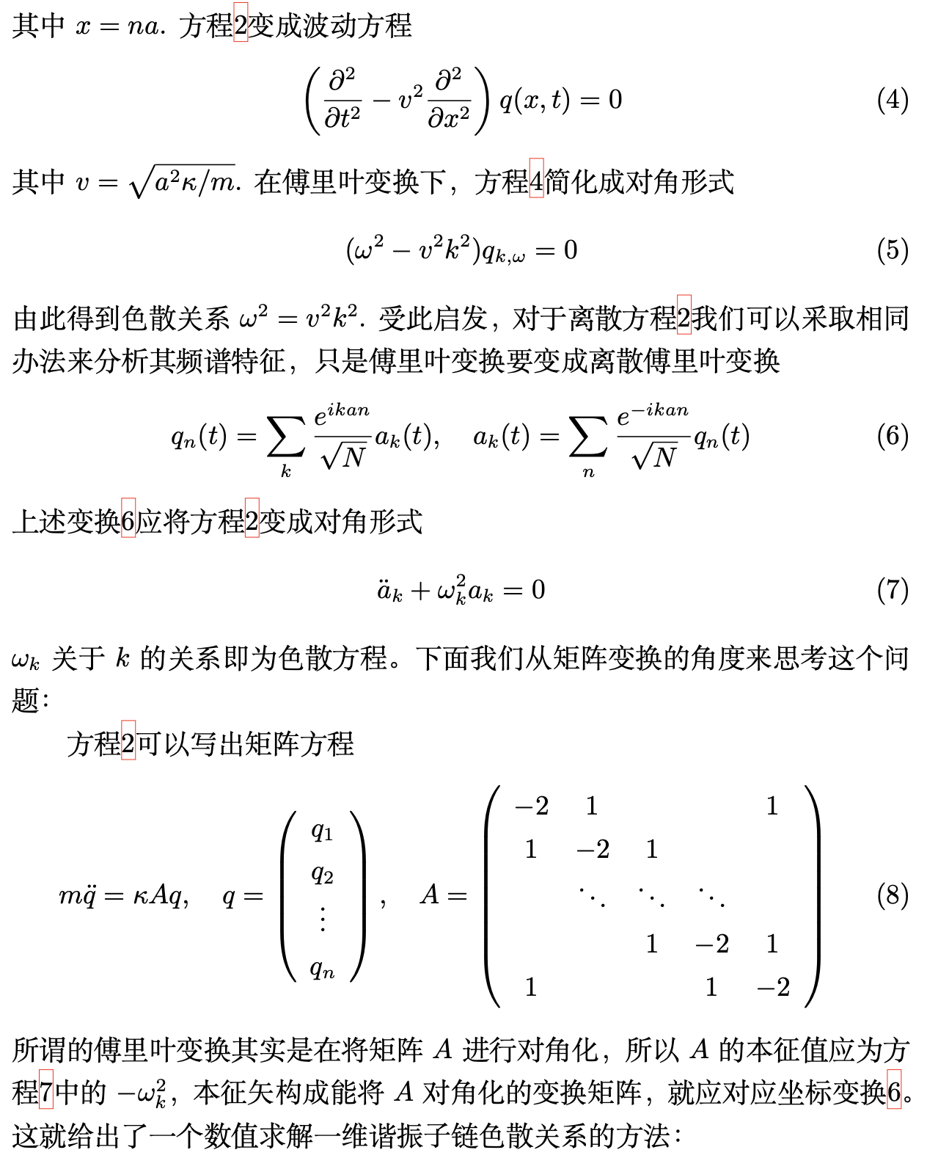
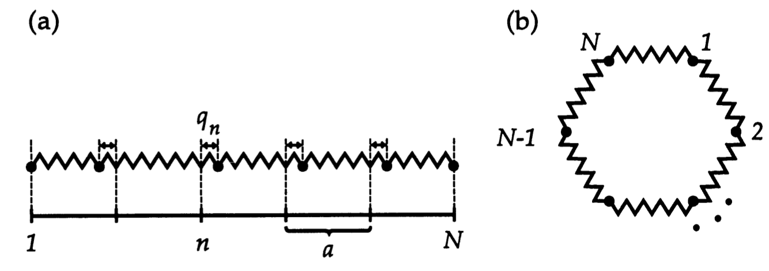

Slide 3
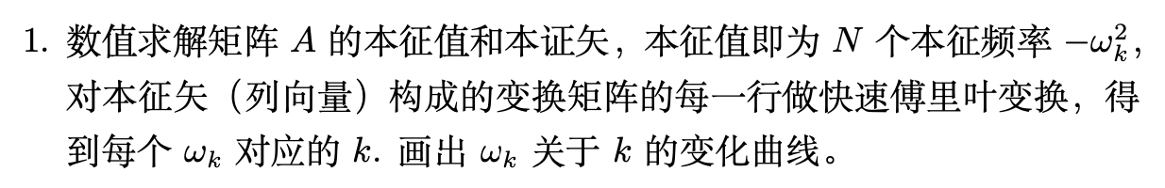

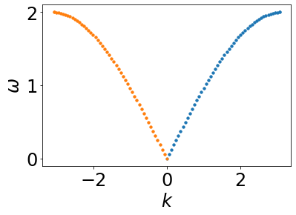
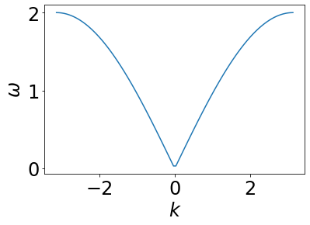
1.1
$A$本征矢构成的矩阵是$q_{n}→a_{k}$的变换矩阵$∼{\left(e^{ikan}\right)}_{kn}$ ， 对每一列做傅里叶变换即可得$k$.

Slide 4
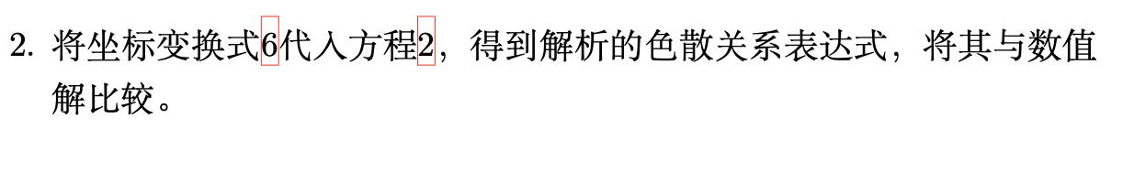









1.2
周期性边界条件
利用等比数列求和公式可以得到下面两个正交关系
利用这两个公式可以得到$a_{k}$满足的方程。

Slide 5
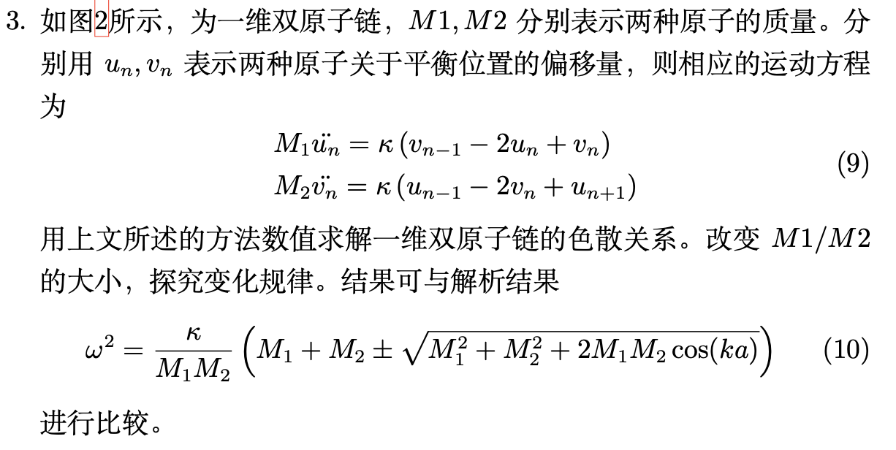
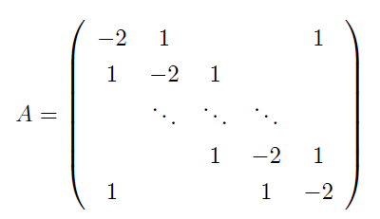
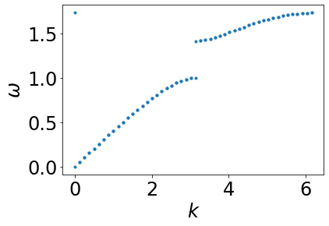
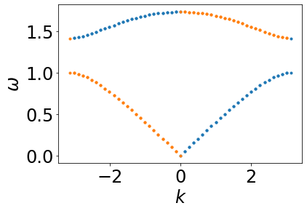
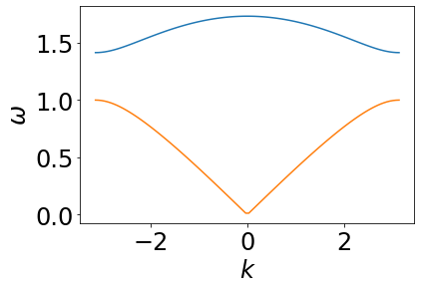
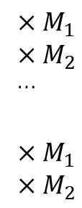

1.3
$${×M}_{1}$$
$${×M}_{2}$$
…
$${×M}_{1}$$
$${×M}_{2}$$
平移$π/a$

Slide 6
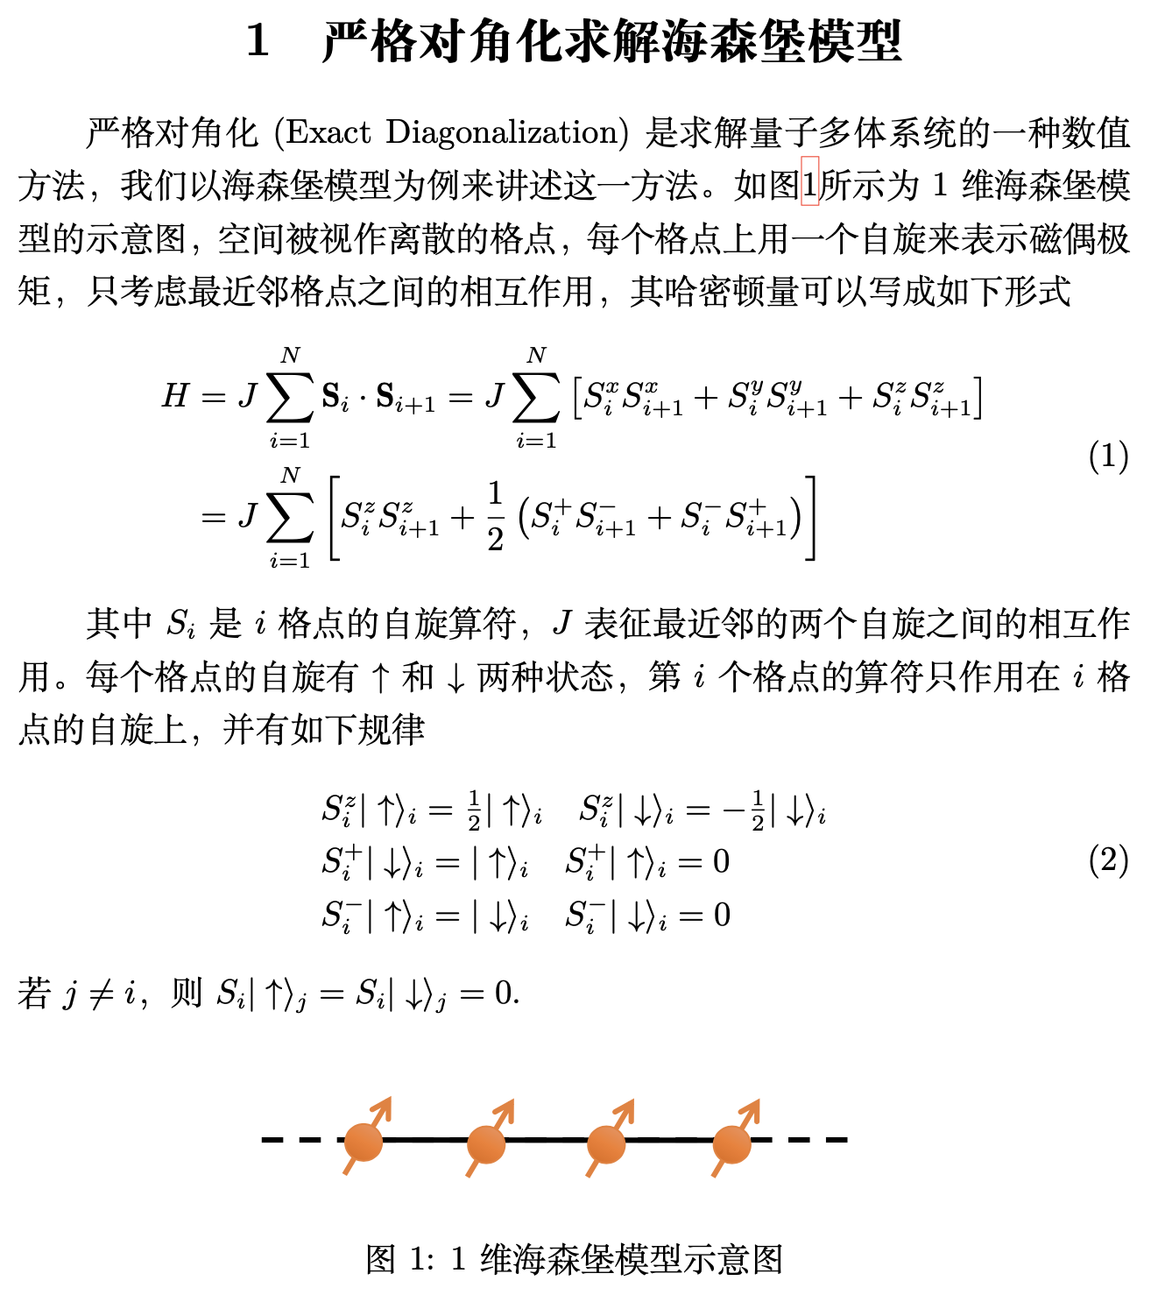
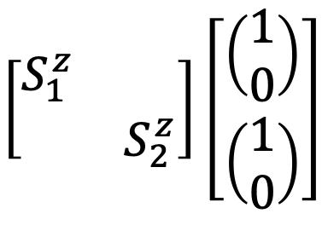

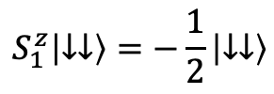
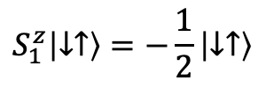
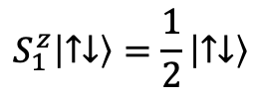
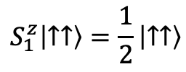
$$\left|↑↑\right\rangle ={\left|↑\right\rangle }_{1}⨂{\left|↑\right\rangle }_{2}$$
$$S_{1}^{z}\left|↑↑\right\rangle =\frac{1}{2}\left|↑↑\right\rangle$$
$$S_{1}^{z}\left|↑↓\right\rangle =\frac{1}{2}\left|↑↓\right\rangle$$
$$S_{1}^{z}\left|↓↑\right\rangle =−\frac{1}{2}\left|↓↑\right\rangle$$
$$S_{1}^{z}\left|↓↓\right\rangle =−\frac{1}{2}\left|↓↓\right\rangle$$
$$\left[\begin{matrix}S_{1}^{z} & \\ & S_{2}^{z}\end{matrix}\right]\left[\begin{aligned}\left(\begin{aligned}1 \\ 0\end{aligned}\right) \\ \left(\begin{aligned}1 \\ 0\end{aligned}\right)\end{aligned}\right]$$

Slide 7
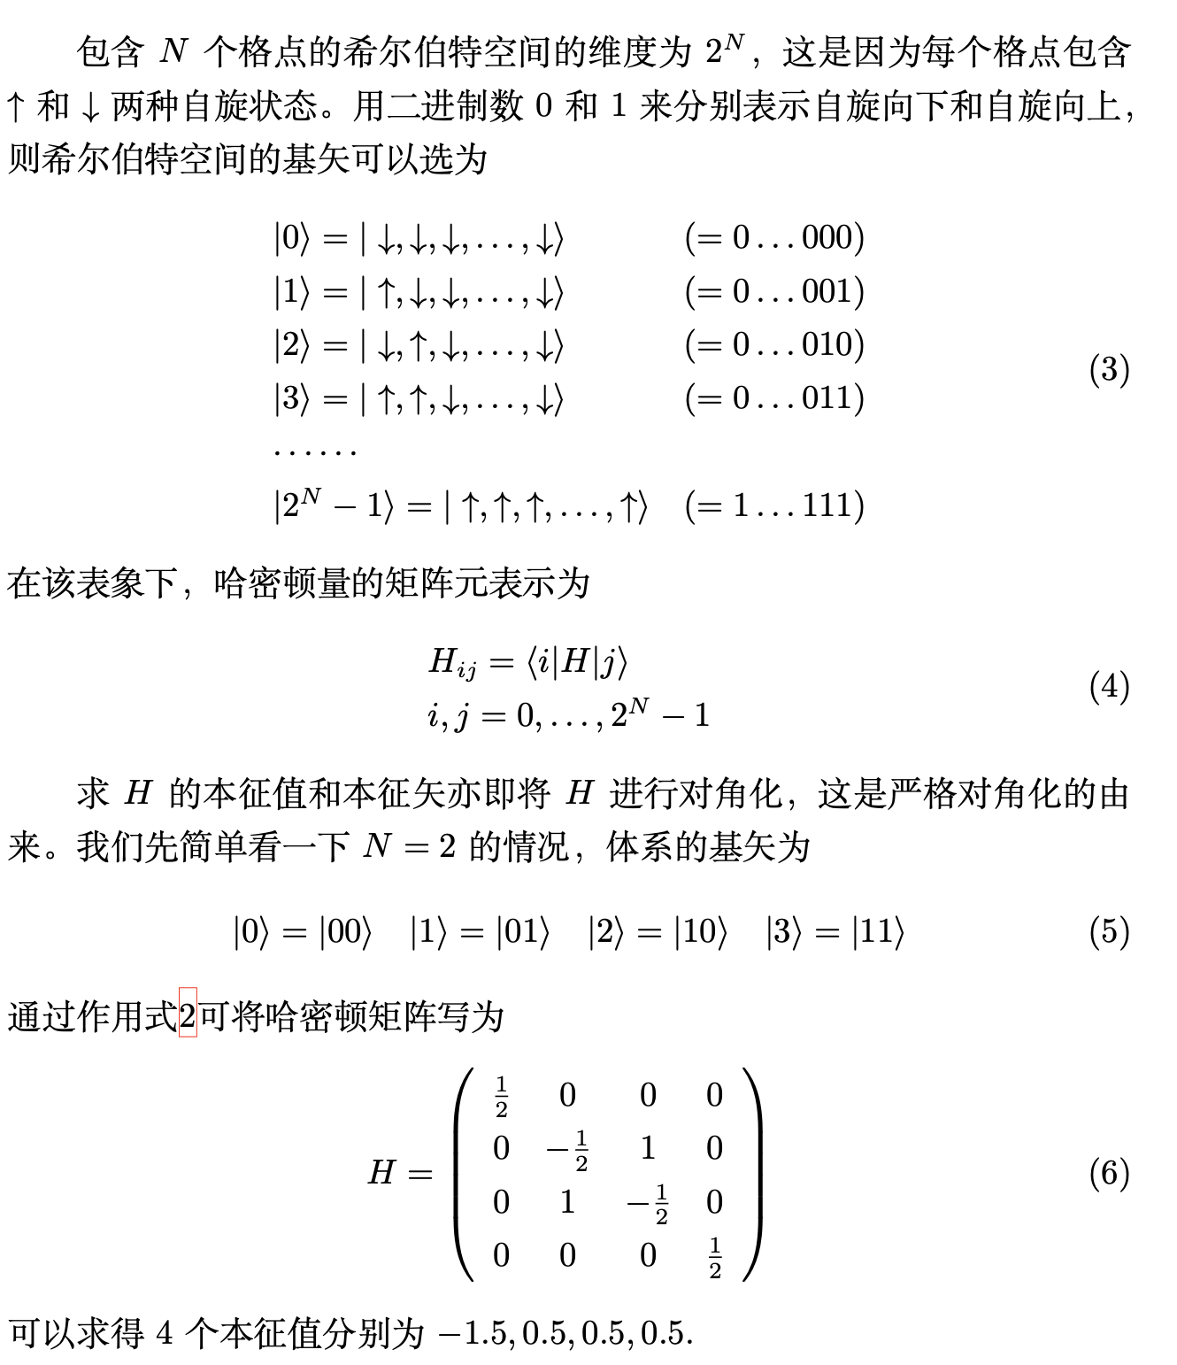
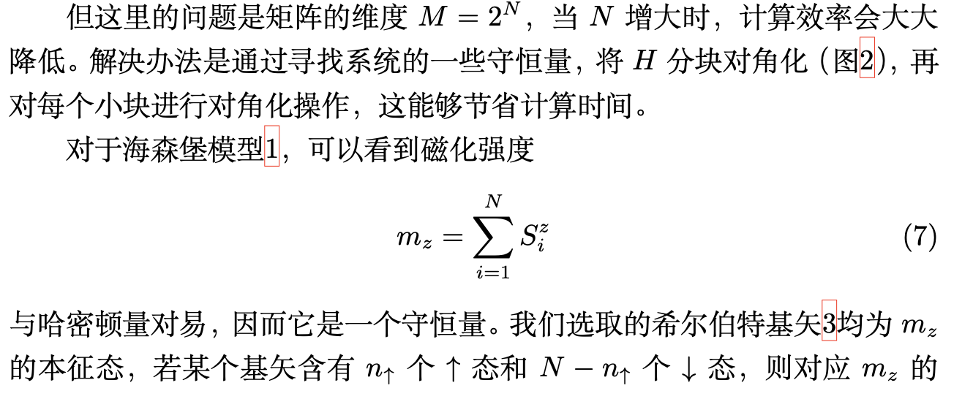
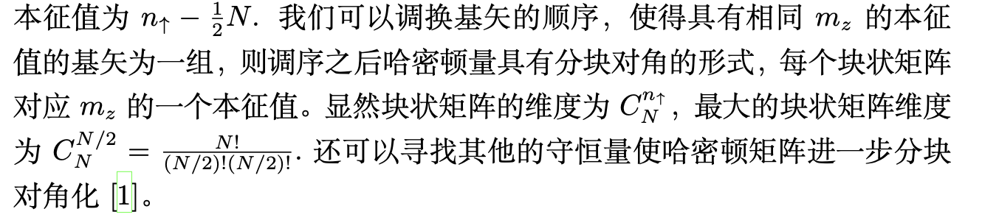

Slide 8
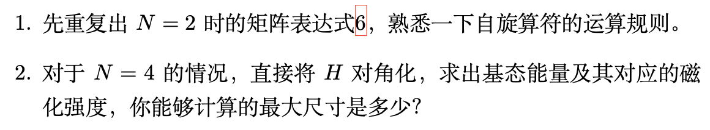
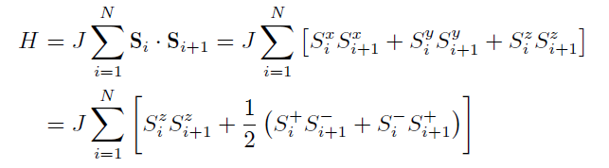
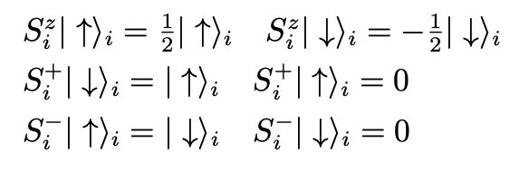
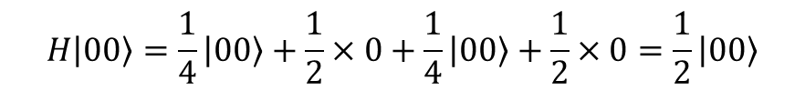
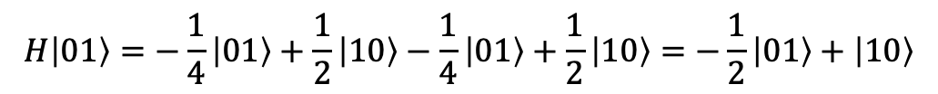
2.1
$$H=S_{1}^{z}S_{2}^{z}+\frac{1}{2}\left(S_{1}^{+}S_{2}^{−}+S_{1}^{−}S_{2}^{+}\right)+S_{2}^{z}S_{1}^{z}+\frac{1}{2}\left(S_{2}^{+}S_{1}^{−}+S_{2}^{−}S_{1}^{+}\right)$$
$$H\left|00\right\rangle =\frac{1}{4}\left|00\right\rangle +\frac{1}{2}×0+\frac{1}{4}\left|00\right\rangle +\frac{1}{2}×0=\frac{1}{2}\left|00\right\rangle$$
$$H\left|01\right\rangle =−\frac{1}{4}\left|01\right\rangle +\frac{1}{2}\left|10\right\rangle −\frac{1}{4}\left|01\right\rangle +\frac{1}{2}\left|10\right\rangle =−\frac{1}{2}\left|01\right\rangle +\left|10\right\rangle$$

Slide 9
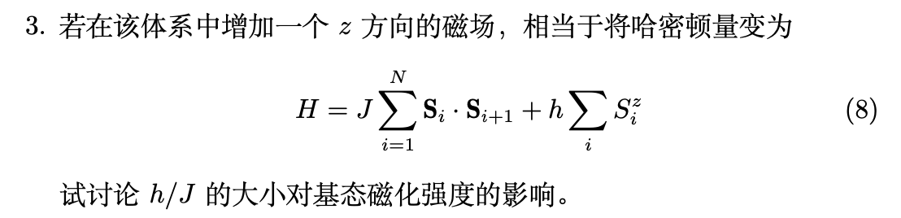

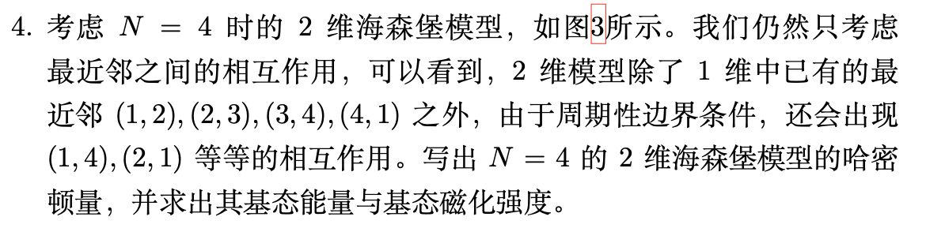
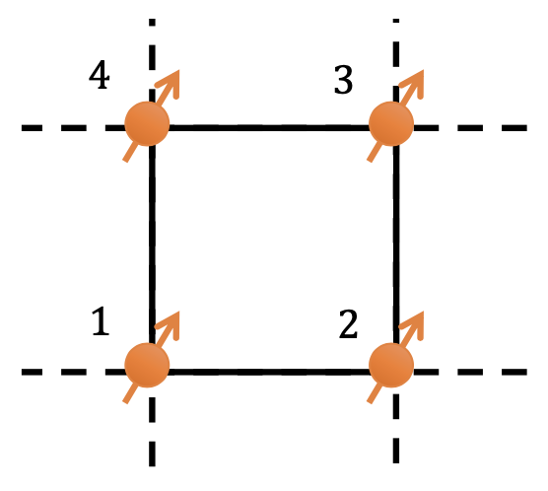

2.3
相互作用
磁场影响
当$h≫J$时，基态电子自旋将逆着磁场方向。
2.4

Slide 10
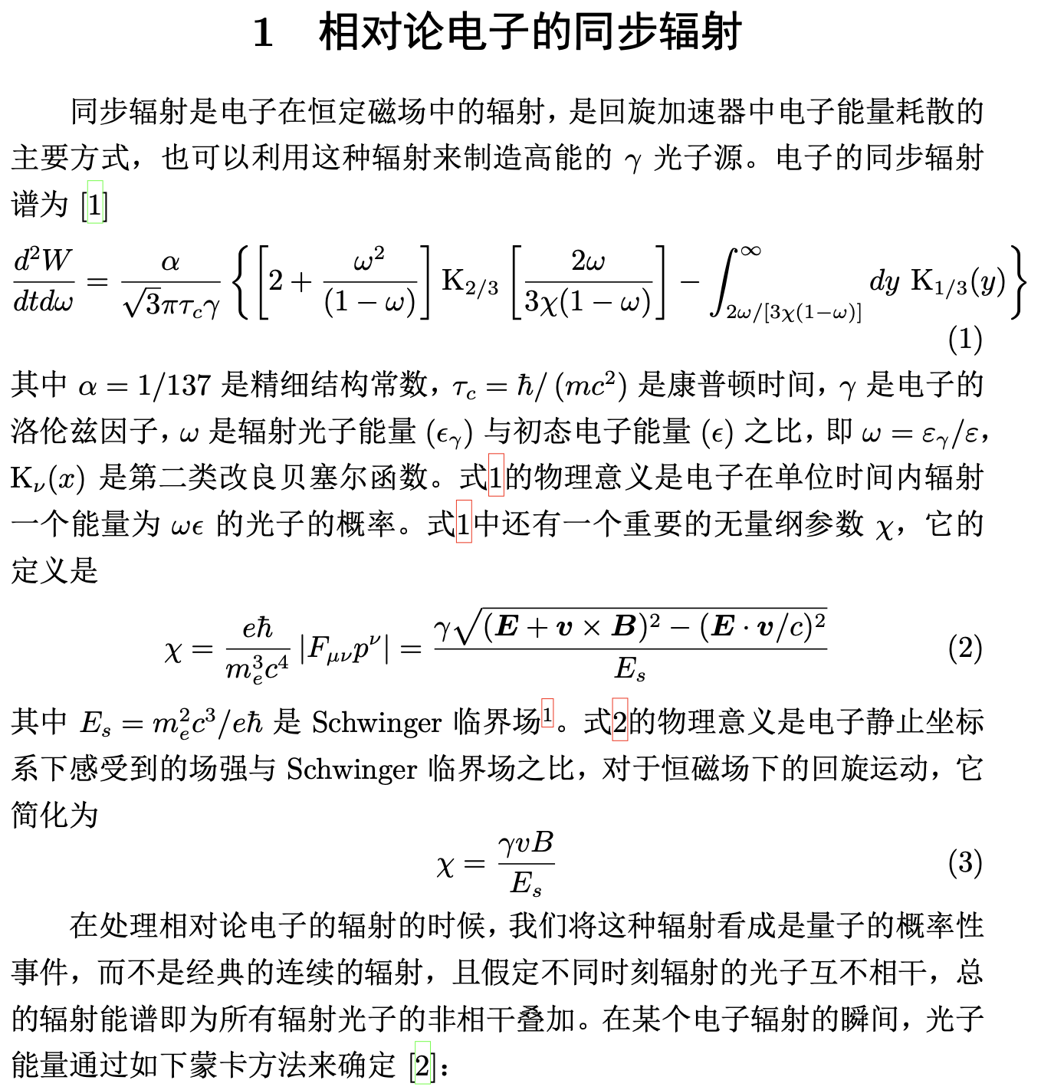
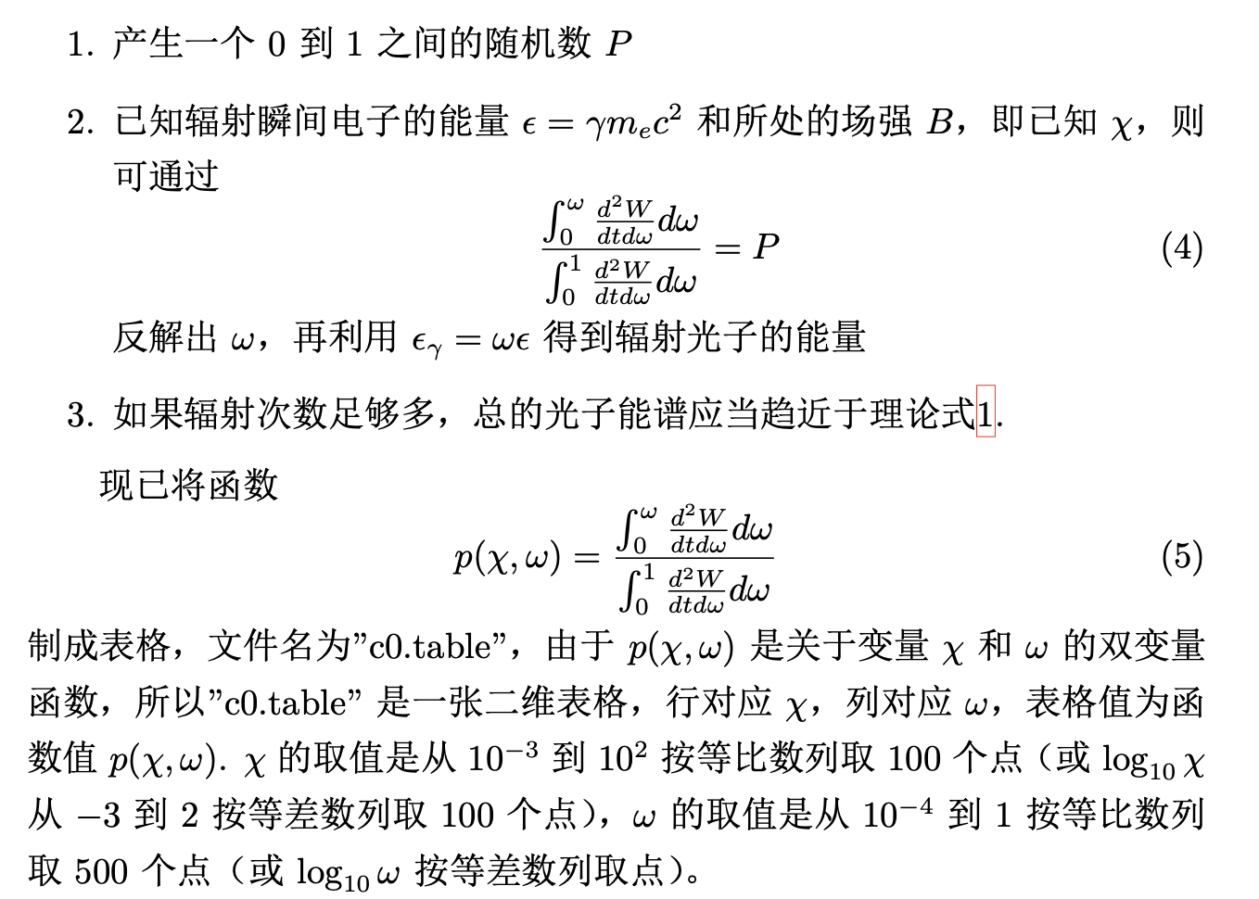

Slide 11
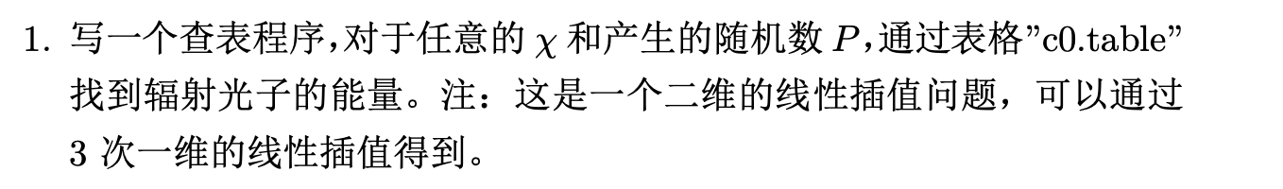














3.1
$$\log_{10}{ω}$$
-4
-4+4/499
…
0
-3
$$p(−3,−4)$$
$$ω_{1}$$
$$p$$
$$ω_{1}^{′}$$
$$χ_{1}$$
$$ω_{2}$$
$$\log_{10}{χ}$$
-3+5/99
$$ω$$
$$χ$$
$$ω_{1}$$
$$χ_{2}$$
$$ω_{2}^{′}$$
…
$$p$$
$$ω_{2}$$
2

Slide 12
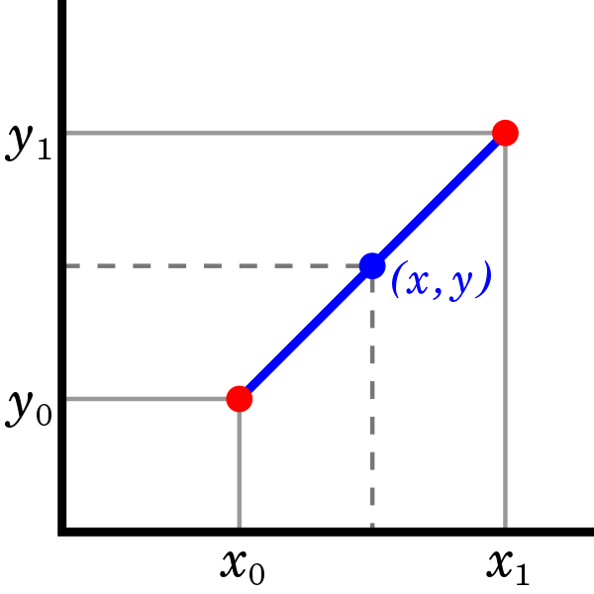





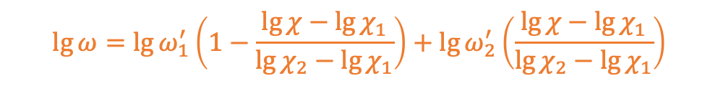



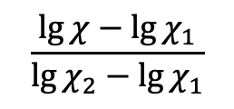



$$ω_{1}$$
$$p$$
$$ω_{1}^{′}$$
$$χ_{1}$$
$$ω_{2}$$
$$ω$$
$$χ$$
$$ω_{1}$$
$$χ_{2}$$
$$\lg{ω}=\lg{ω_{1}^{′}}\left(1−\frac{\lg{χ}−\lg{χ_{1}}}{\lg{χ_{2}}−\lg{χ_{1}}}\right)+\lg{ω_{2}^{′}}\left(\frac{\lg{χ}−\lg{χ_{1}}}{\lg{χ_{2}}−\lg{χ_{1}}}\right)$$
$$ω_{2}^{′}$$
$$p$$
$$ω_{2}$$
$$\frac{\lg{χ}−\lg{χ_{1}}}{\lg{χ_{2}}−\lg{χ_{1}}}$$

Slide 13
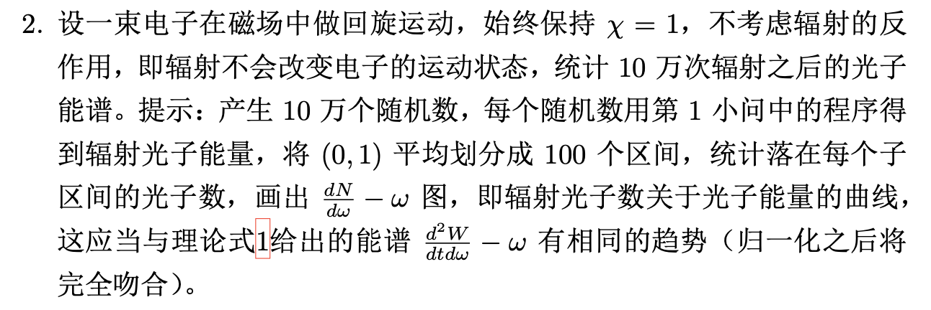
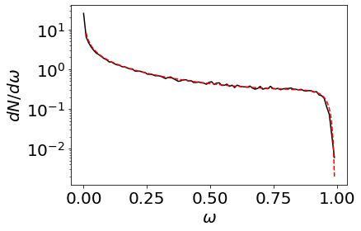
3.2

